Slide 1

Spam Classifier
Rushan Zamir Saeedullah & Berville Laurence
25.01.2024

Slide 2
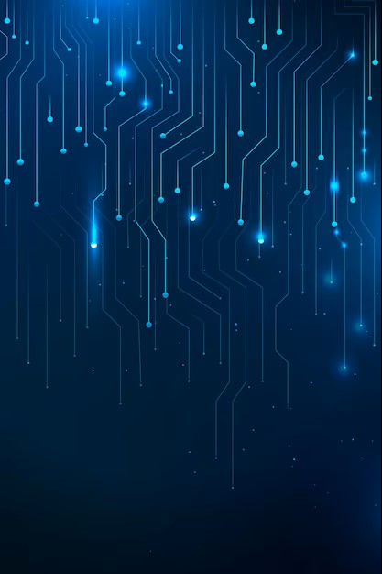
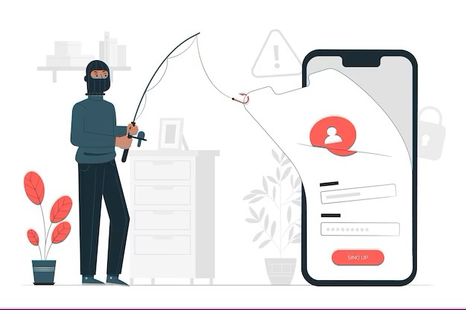
Ordre du jour
INTRODUCTION
MODELE
RÉSULTATS
SYNTHESE

Slide 3
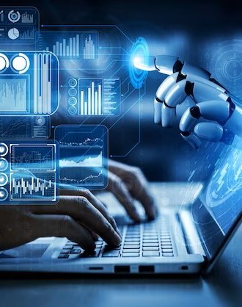
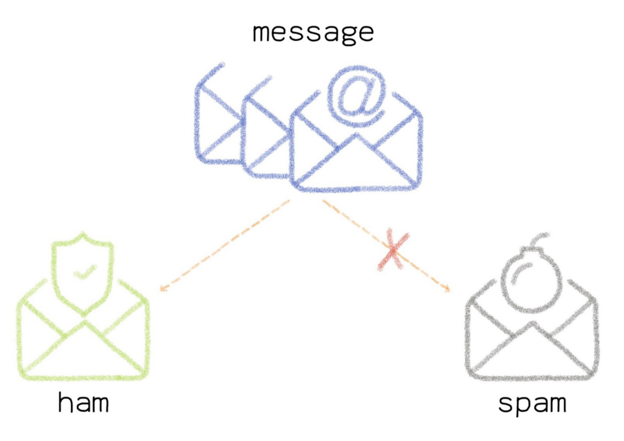
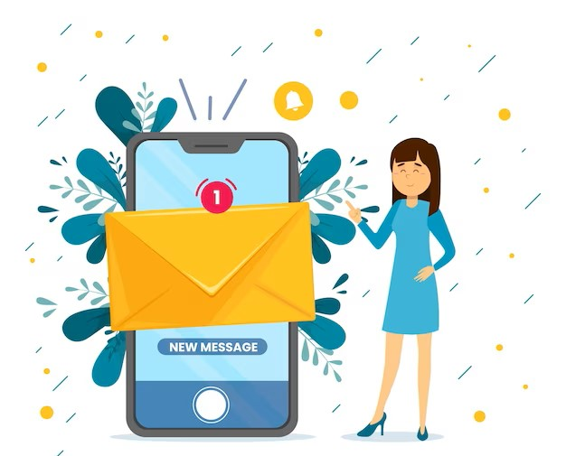

INTRODUCTION
Les besoins
Le SMS est un service de communication textuelle téléphonique, qu'un utilisateur peut utiliser pour communiquer avec d'autres utilisateurs.
L'inconvénient, c'est que les téléphones portables sont la cible de courrier indésirable, avec un nombre croissant de fraude.
Pour le consommateur, le spam est un message indésirable, parfois répété, qui vise généralement à le tromper et à lui soutirer de l’argent.

Slide 4



INTRODUCTION
425 spams ont été extrait du site web Grumbletext
3 375 SMS, choisis au hasard dans le corpus NUS SMS
Une liste de 450 spams recueillis lors une thèse
1 002 SMS ham et 322 messages de spam
Les données
Forum britannique dans lequel les utilisateurs de téléphones portables font des déclarations publiques sur les spam SMS
Ces messages ont été collectés auprès de Singapouriens et surtout d'étudiants de l'université volontaires qui ont été informés que leurs contributions allaient être rendues publiques.
Accessible au public à l'adresse suivante : http://www.esp.uem.es/jmgomez/smsspamcorpus/

Slide 5
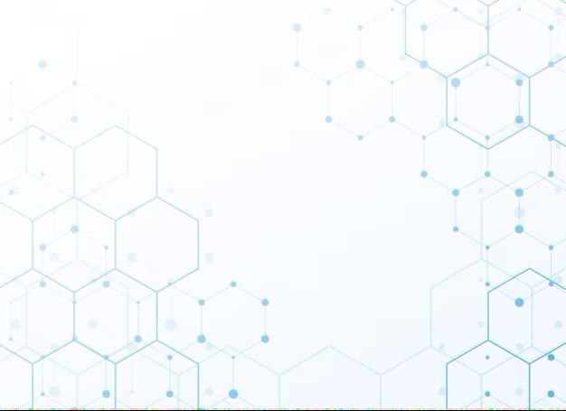
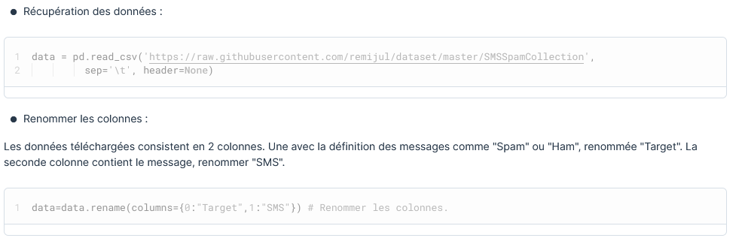
INTRODUCTION
Le data set

Slide 6

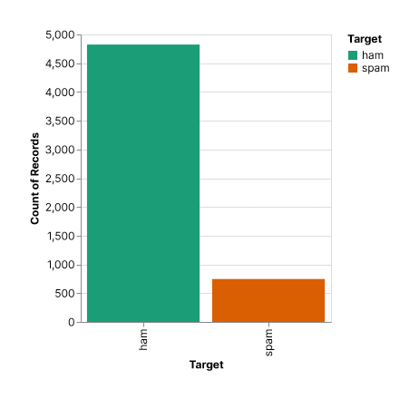
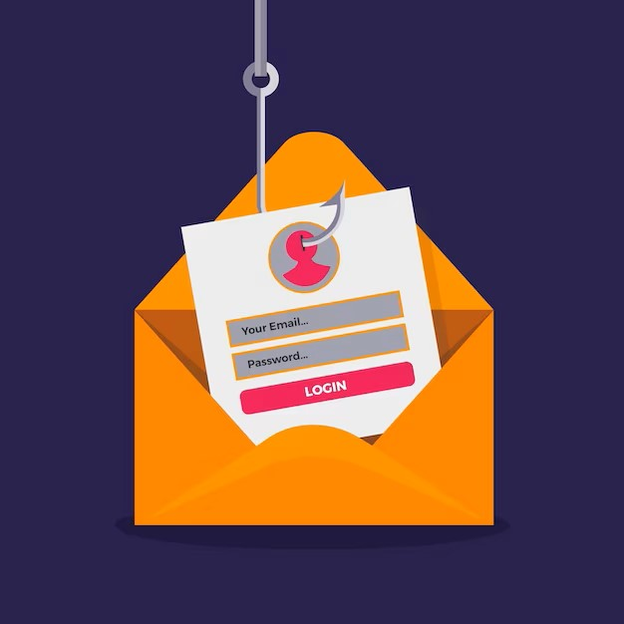
INTRODUCTION
Exploration du data set
Déséquilibre Ham / Spam

Slide 7
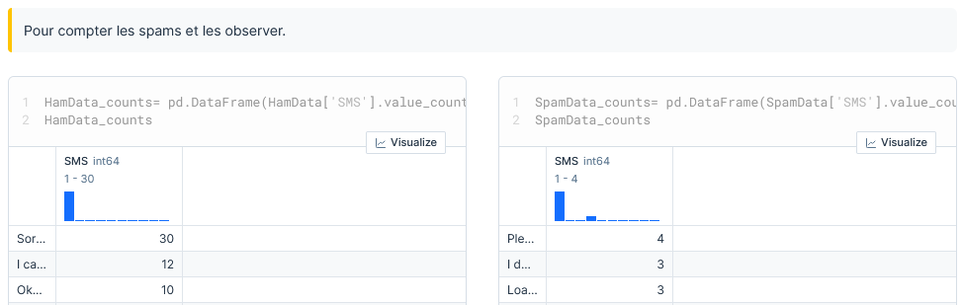
INTRODUCTION
Déséquilibre Ham / Spam
Exploration du data set
Présence de doublons => Hypothèse : Sources multiples ?

Slide 8
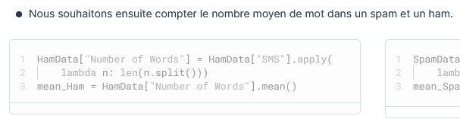
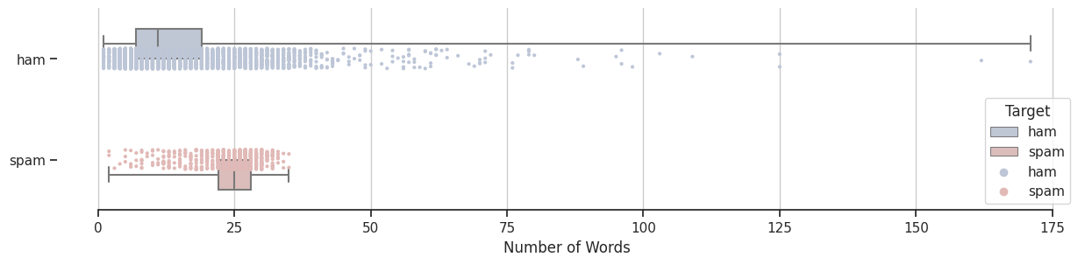
INTRODUCTION
Déséquilibre Ham / Spam
Présence de doublons
Nombre de mot moyen semble différent
Exploration du data set

Slide 9
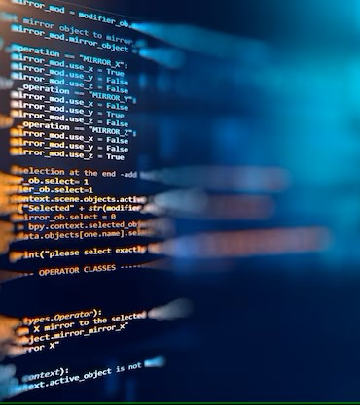



Création de modèles

Slide 10

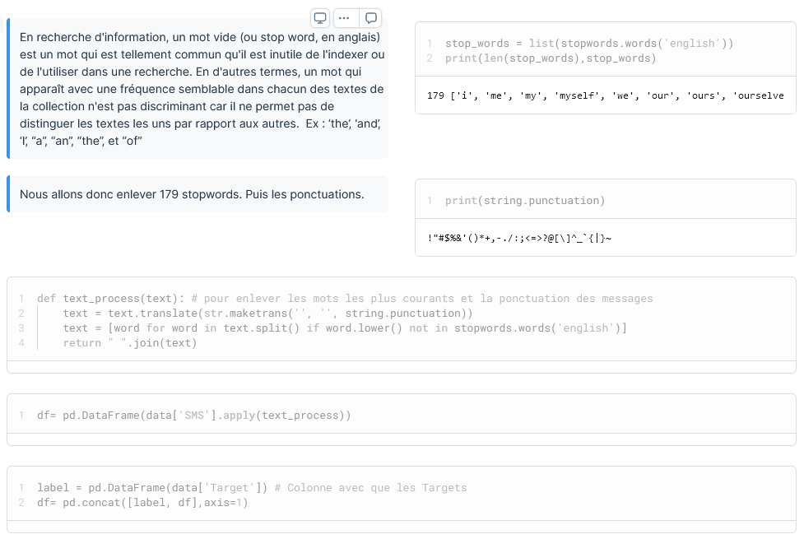
preprocessing
Enlevé les stopwords
… la ponctuation
… les doublons

Slide 11

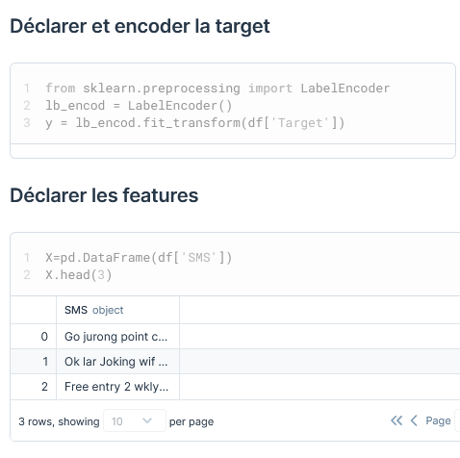
preprocessing
Déclaré les features
Déclaré et encodé la target

Slide 12
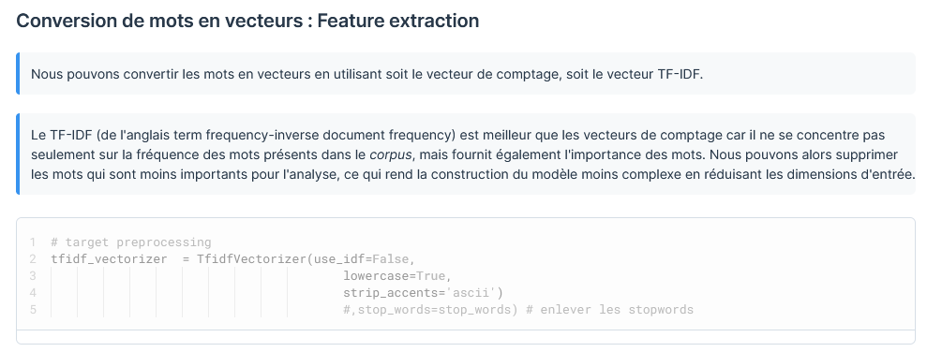
preprocessing

Slide 13
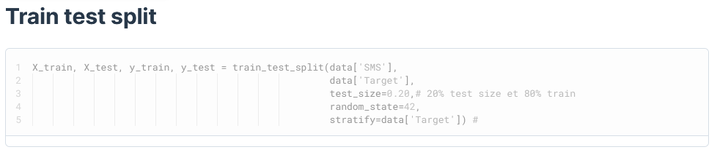
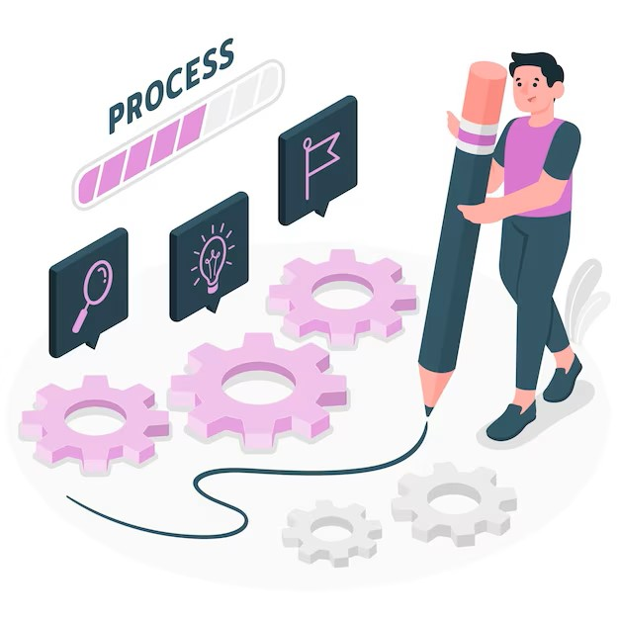
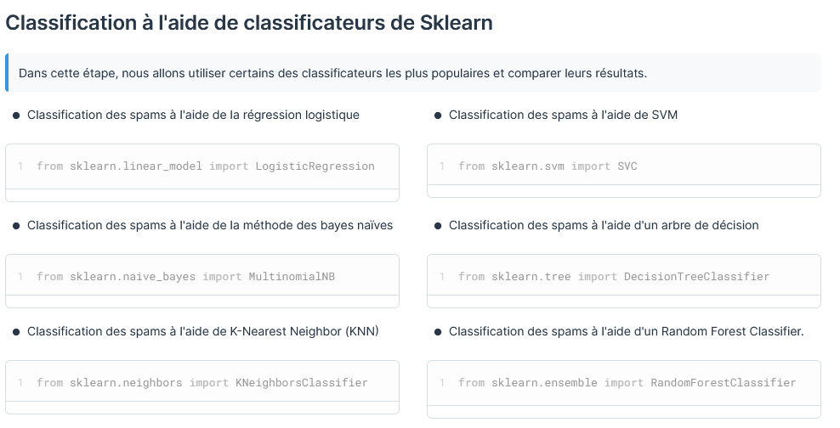
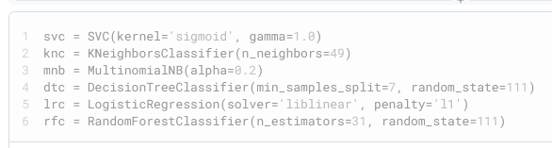
Paramètres :

Slide 14
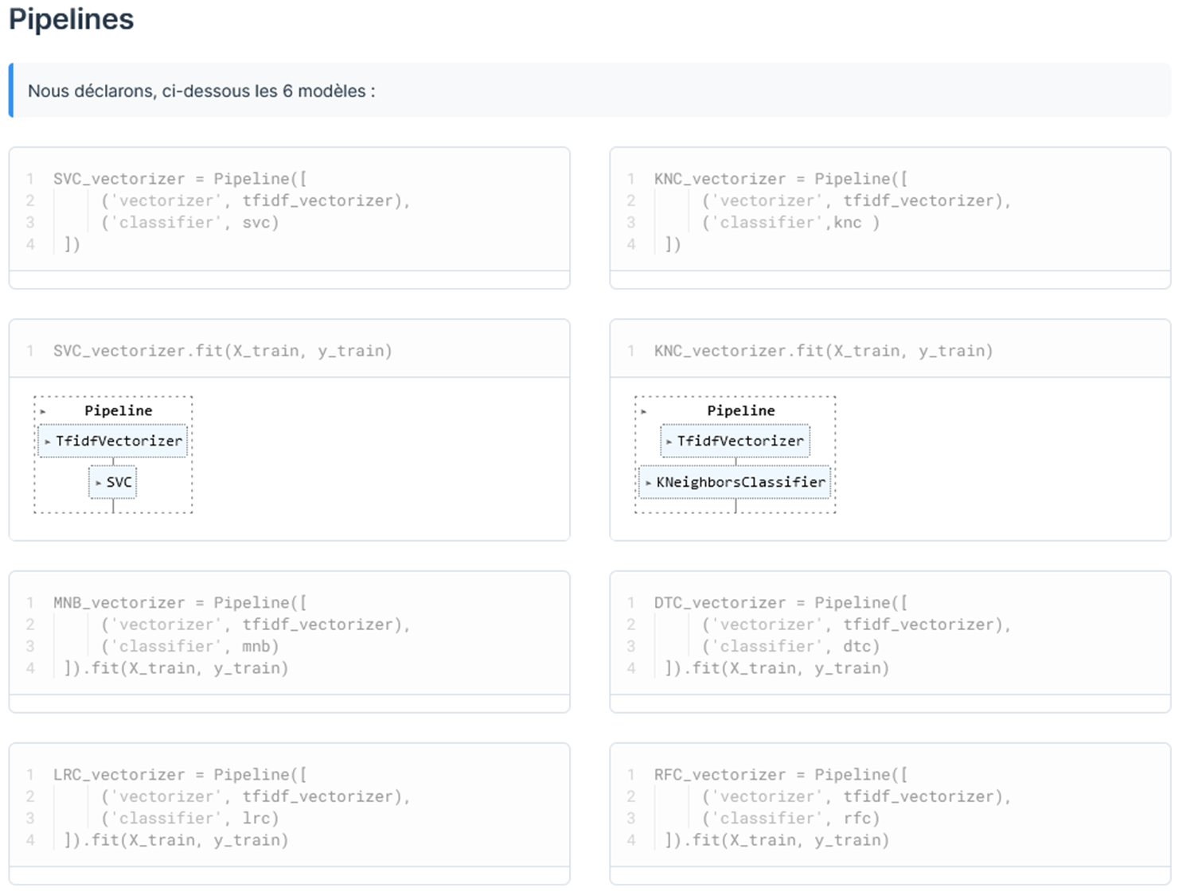


Slide 15


RésultatS

Slide 16
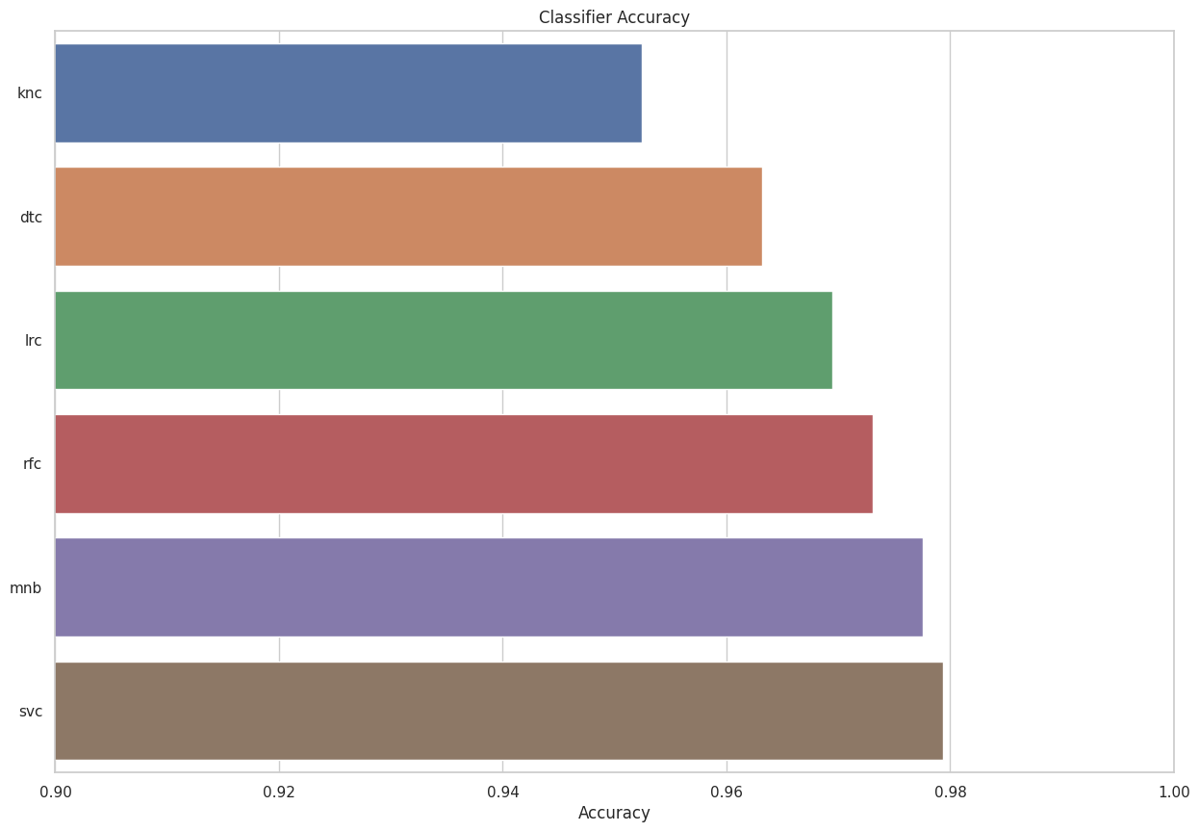
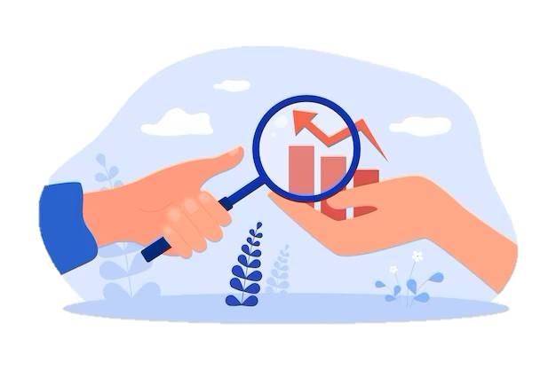

Slide 17
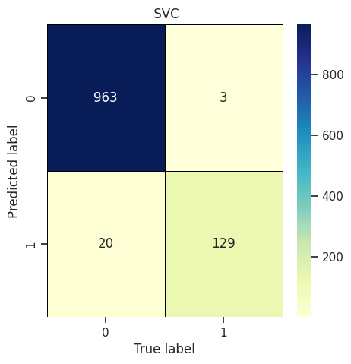
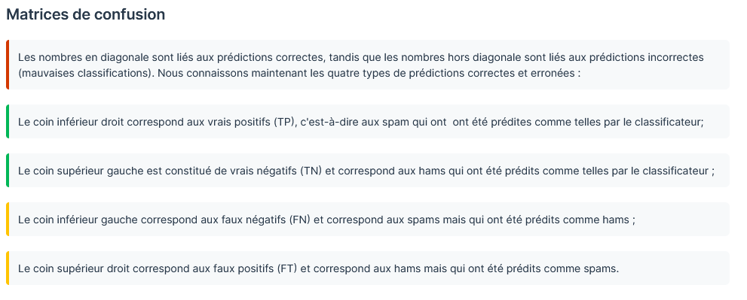

Slide 18
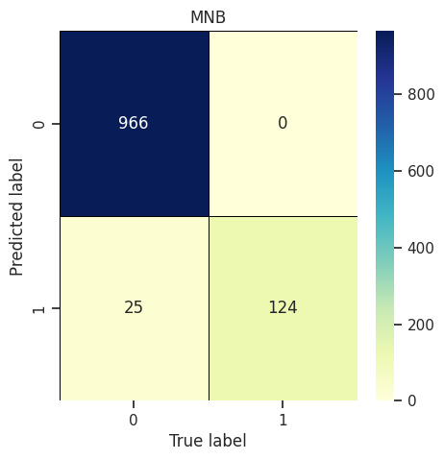

Slide 19
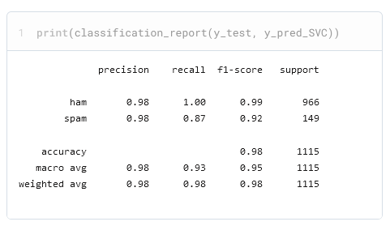
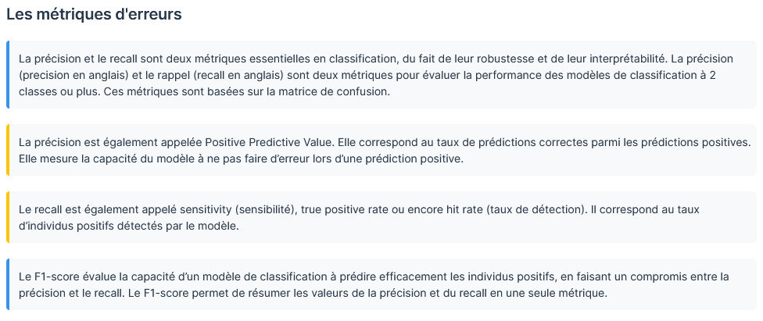

Slide 20

améliorationS

Slide 21
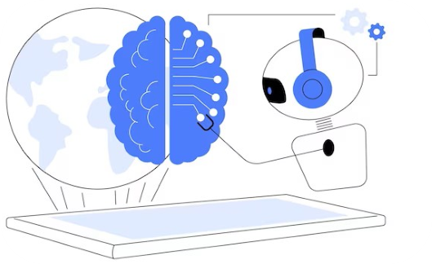
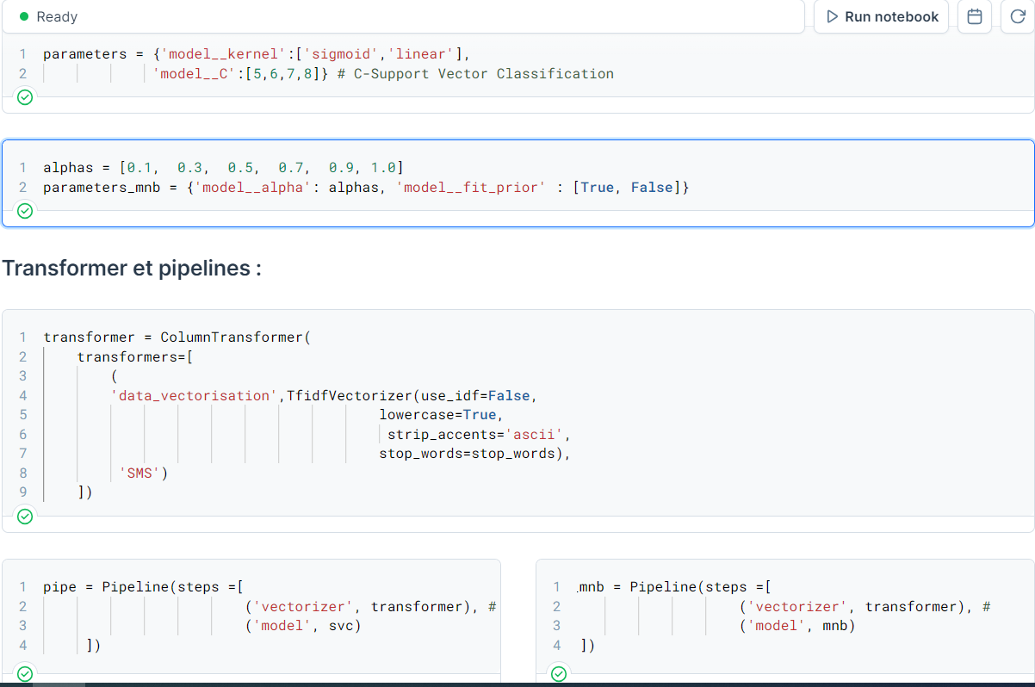
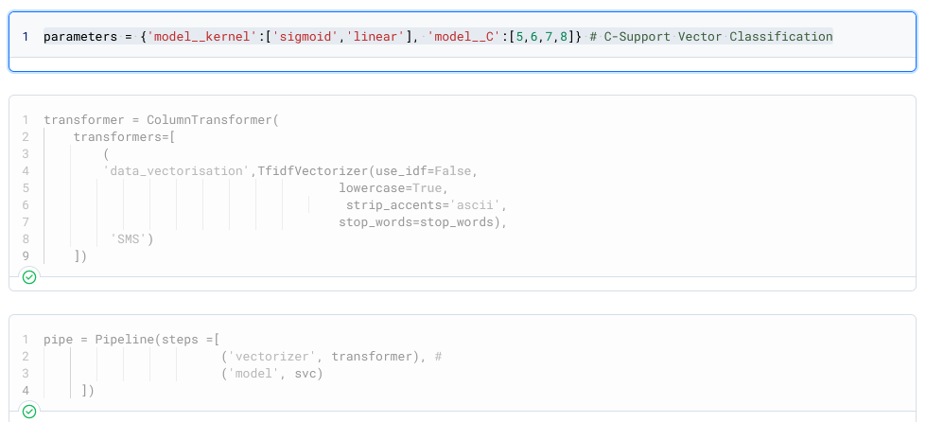
SVC
MNB

Slide 22
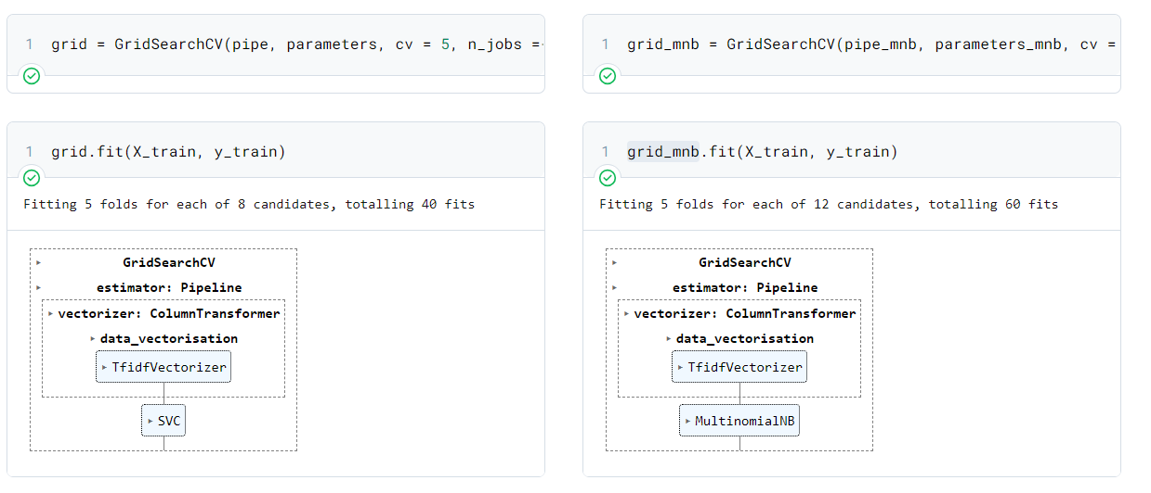
SVC
MNB

Slide 23
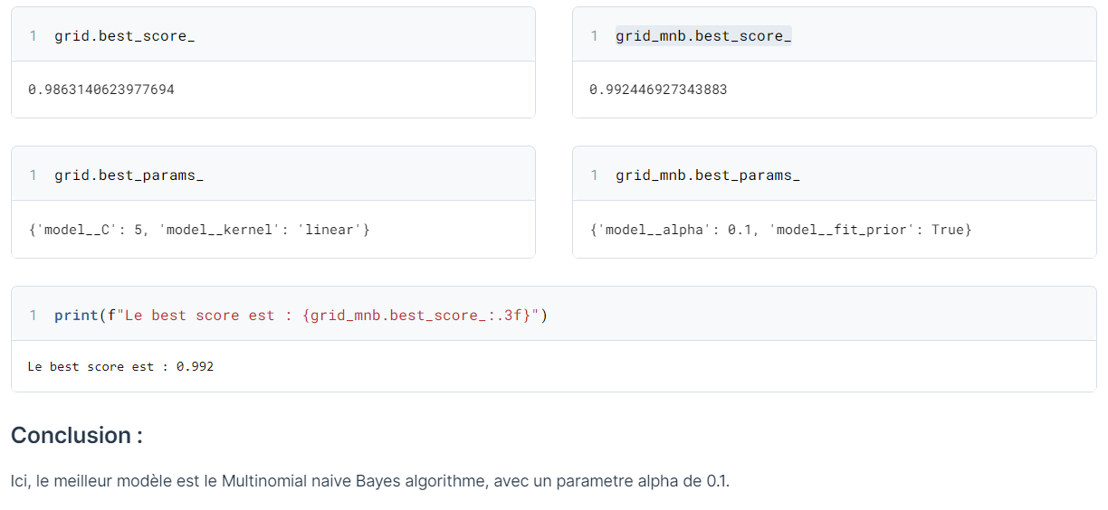
MNB

Slide 24
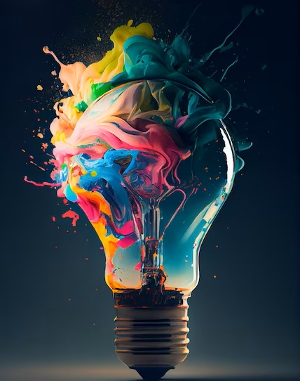
SYNTHÈSE
Utilisation de Python
Sklearn (Pipeline) et CVsearch pour automatiser le choix des modèles et les améliorer.
Streamlit pour la création d'une application

Slide 25




MERCI
WWW.BEST_Anti-Spam.COM

